Slide 1
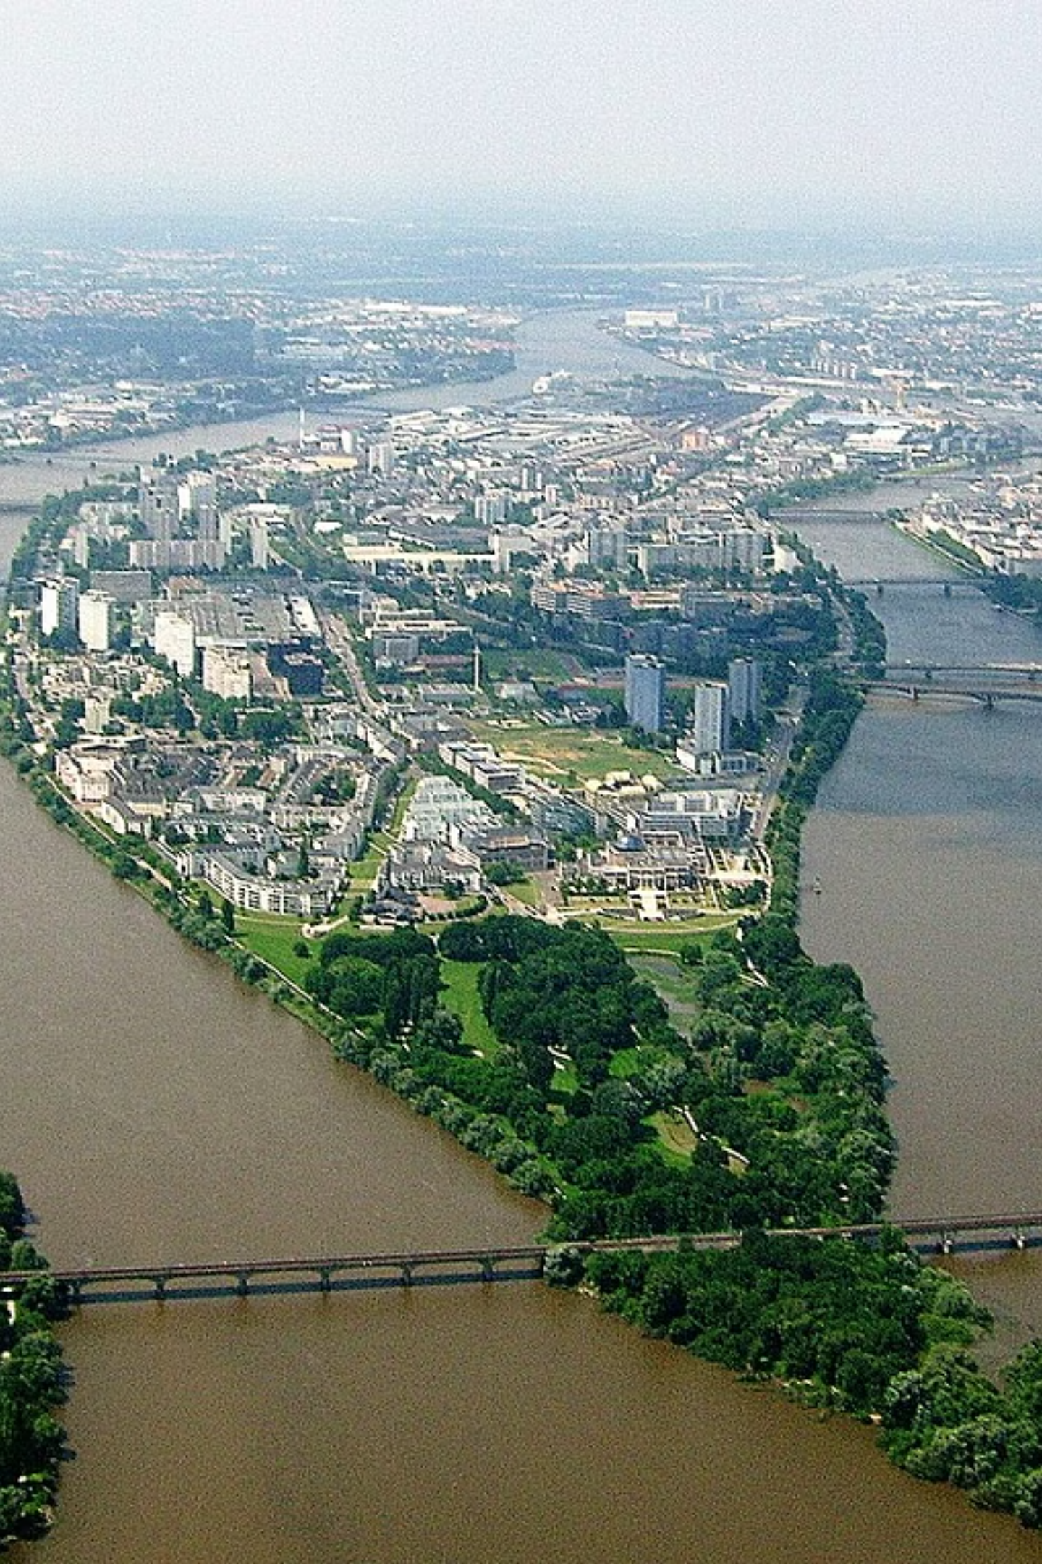
Interactions entre transport et urbanisme
L'exemple de la ligne Chronobus C5 sur l'île de Nantes
Basé sur : F. Demartial, L'intégration de la maîtrise d'ouvrage des projets de transport à celle des projets d'aménagement : une utopie ?, École Nationale des Ponts et Chaussées, 2012
Marius ROUDIL – Mai 2026 - Module TAMUR

Slide 2
Transport et urbanisme : deux projets indissociables
Dans les grandes agglomérations françaises, transport et urbanisme sont encore trop souvent traités séparément — par des acteurs différents, avec des logiques différentes, et parfois sans se parler.
Le cas étudié
La question centrale
La ligne Chronobus C5 sur l'île de Nantes : un exemple rare où transport et urbanisme ont été délibérément pensés et conduits ensemble.
Comment les projets de transport et d'aménagement se conditionnent-ils mutuellement ? Que gagne-t-on à les coordonner vraiment ?
Notes:
Le titre de cet exposé — Transport et urbanisme : deux projets indissociables — peut sembler une évidence. Et pourtant, dans la pratique des grandes agglomérations françaises, ces deux domaines sont encore très souvent traités séparément, par des acteurs différents, avec des logiques différentes, et parfois sans se parler.
L'exposé s'appuie principalement sur un mémoire de fin d'études de l’École des Ponts, rédigé par François Demartial en 2012 au sein de la SAMOA, l'aménageur de l'île de Nantes. Le cas qu'il étudie — la ligne Chronobus C5 — est un exemple rare où transport et urbanisme ont été délibérément pensés et conduits ensemble. Il nous servira de fil rouge pour explorer une question plus générale : comment ces deux projets interagissent-ils, et que se passe-t-il quand on décide de les coordonner vraiment ?

Slide 3
Le constat : deux mondes qui se parlent mal
Spécialisation accrue
Conséquences réelles
Plan en 3 temps
Multiplication des acteurs → silos institutionnels → projets menés en parallèle par des maîtrises d'ouvrage distinctes.
Pertes d'information, synergies manquées, incohérences spatiales, doublons coûteux.
1. Le territoire façonne le transport
2. Le transport transforme le territoire
3. Coordonner les deux : enjeux et solutions
Notes:
Le point de départ du mémoire de Demartial est une observation partagée par de nombreux professionnels de l'aménagement : dans les grandes métropoles, la complexification de l'action urbaine a entraîné une spécialisation toujours plus poussée des acteurs. Chacun développe son expertise indépendamment des autres. Et le résultat, c'est que les projets de transport et les projets d'aménagement, bien que voisins sur le territoire, sont de plus en plus souvent conduits séparément.
Cette séparation a des coûts réels : informations perdues entre organisations, doublons coûteux, décisions prises par l'un sans tenir compte des contraintes de l'autre. La question que soulève ce mémoire est donc celle-ci : en quoi transport et urbanisme se nourrissent-ils mutuellement, et qu'est-ce qu'on gagne vraiment à les coordonner ?
Nous allons explorer cette question en trois temps, en utilisant le cas nantais comme terrain d'illustration concret.

Slide 4
L'urbanisme façonne le transport (1/2)
La demande naît du territoire
Principe fondamental : le projet de transport répond à des besoins générés par le territoire — population, emplois, équipements, morphologie urbaine et dynamiques de développement futur.
Cette demande façonnant le transport vient-elle des besoins actuels ou des besoins futurs ?
Besoins actuels avec l'ArcExpress
Besoins futurs avec le Grand Paris
Réponse aux besoins immédiats de déplacement en Île-de-France.
Anticipation à long terme (horizon 2030) : parier sur la croissance du territoire.
À Nantes, le PDU approuvé en 2011 fixe l'ambition du Chronobus à l'horizon 2030 — ce pari n'est tenable que grâce au dialogue avec les aménageurs, seuls à connaître la trajectoire de développement urbain.
Notes:
Commençons par la relation la plus intuitive : le territoire génère le besoin de transport. Pour planifier une ligne de bus ou de tramway, il faut d'abord comprendre où vivent les habitants, où se trouvent les emplois, quels équipements génèrent des flux — et surtout comment tout cela va évoluer.
C'est ce que font les autorités organisatrices de transport au travers des Plans de Déplacements Urbains. À Nantes, le PDU approuvé en 2011 fixe l'ambition du Chronobus à l'horizon 2030. Il s'appuie sur une vision du développement de la métropole à long terme — et non sur la seule photographie de la demande actuelle.
Ce choix n'est pas anodin. Planifier un transport pour répondre à des besoins futurs, c'est parier sur la croissance du territoire. Et ce pari n'est tenable que si on connaît très précisément la trajectoire de développement urbain. C'est là qu'intervient le dialogue indispensable avec les aménageurs : eux seuls savent ce que sera le territoire dans dix ou quinze ans.

Slide 5
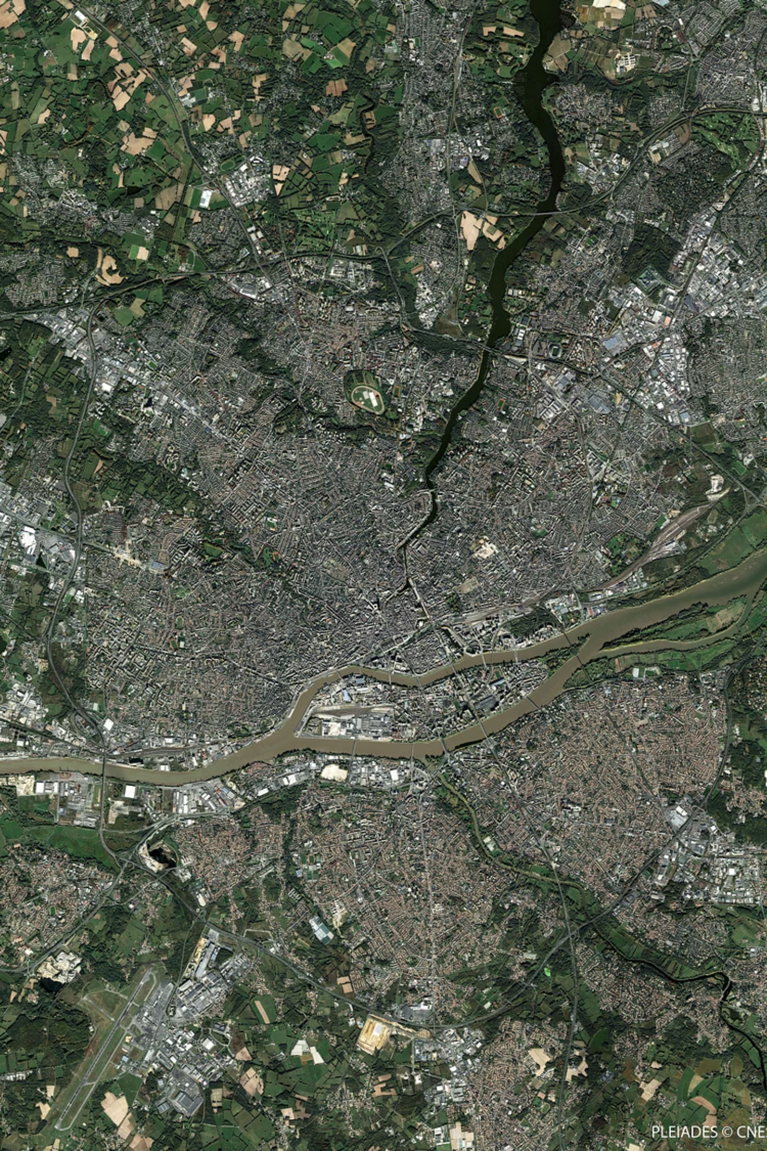
L'urbanisme façonne le transport (2/2)
Le cas de l'île de Nantes
337 ha
18 000
Superficie de l'île
Habitants en 2012
En pleine reconversion depuis les années 1990.
Croissance +1,7%/an depuis 1999, deux fois plus vite que Nantes.
17 000
Emplois en 2012
Doublement depuis 2000 ; futur CHU (270 000 m²) à l'horizon 2030.
Trois tissus urbains distincts structurés nord-sud, mais absence totale d'axe est-ouest : les quartiers ne communiquent pas entre eux. Diagnostic : l'île a besoin d'une épine dorsale est-ouest — c'est précisément ce que la C5 va venir satisfaire.
Notes:
Voyons comment ce principe général se traduit sur l'île de Nantes. L'île est un territoire de 337 hectares planté au milieu de la Loire. Depuis les années 1990, il fait l'objet d'une reconversion ambitieuse : anciens chantiers navals, friches industrielles, terrains SNCF — tout cela se transforme progressivement en quartiers de vie.
En 2012, l'île compte 18 000 habitants, dont la population croît deux fois plus vite que le reste de Nantes, et 17 000 emplois — contre 9 000 seulement en 2000. À l'horizon 2030, le futur CHU, premier employeur de Loire-Atlantique, s'y installera. La demande en transport en commun est donc non seulement forte, mais en croissance rapide.
Or si l'on regarde une carte des transports de nantes (slide suivante), on constate que tous les axes de TC existants — tramways ligne 2 et 3, Busway — traversent l'île du nord au sud. Les trois secteurs de l'île — est, centre, ouest — se tournent vers les rives opposées du fleuve et ne communiquent pas entre eux. Le territoire a généré un besoin très précis : une colonne vertébrale est-ouest. C'est ce besoin que la ligne C5 va venir satisfaire.

Slide 6
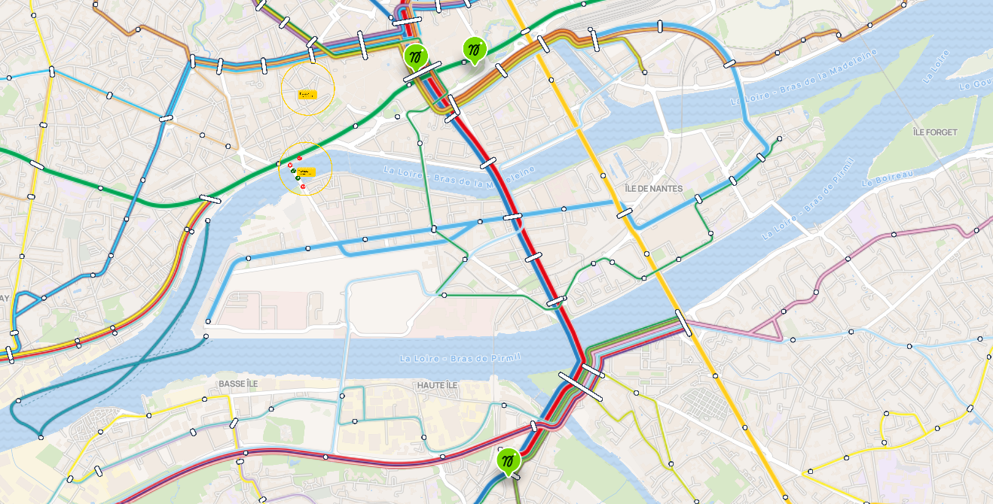
Notes:
LIGNE C5 en bleu ciel

Slide 7
Le transport transforme le territoire (1/2)
Un catalyseur urbain
Dès le XIXe siècle, Arturo Soria y Mata proposait sa ciudad lineal : la ville se développe naturellement le long des axes de circulation rapide. Les recherches contemporaines confirment que le TC de qualité génère des plus-values foncières et favorise la densification.
La métropole grenobloise l'a traduit concrètement avec ses contrats d'axe (ligne E de tramway, 2010) : un binôme urbaniste / ingénieur transport a conduit une étude d'intensification urbaine le long du tracé.
⚠ La limite du Grand Huit
Planifier un transport trop en avance sur l'urbanisation (Christian Blanc, 2009-2010) risque une exploitation non viable faute de voyageurs. L'équilibre entre rythme du transport et rythme de la ville est délicat.
Notes:
Explorons maintenant la relation inverse : non plus comment le territoire génère le besoin de transport, mais comment le transport transforme le territoire.
Ce principe a une longue histoire. Dès la fin du XIXe siècle, l'urbaniste espagnol Arturo Soria y Mata proposait sa ciudad lineal — la ville linéaire — fondée sur l'idée que la ville se développe naturellement le long des axes de circulation rapide. Cette intuition a été confirmée depuis par de nombreuses études : un transport en commun à haut niveau de service génère des plus-values foncières, attire les investisseurs, et favorise la densification du tissu urbain dans son voisinage immédiat.
La métropole grenobloise a traduit cela très concrètement avec ses contrats d'axe : à l'occasion de la création de la ligne E de tramway en 2010, un binôme urbaniste / ingénieur transport a conduit une étude d'intensification urbaine le long du tracé, pour sensibiliser les collectivités aux opportunités créées par le nouveau TC.
Mais cette logique a ses limites : planifier un transport trop en avance sur l'urbanisation, comme le reprochaient certains au Grand Huit autour de Paris, c'est risquer une exploitation non viable faute de voyageurs. Le bon moment, c'est une question d'équilibre délicat entre le rythme du transport et celui de la ville.

Slide 8
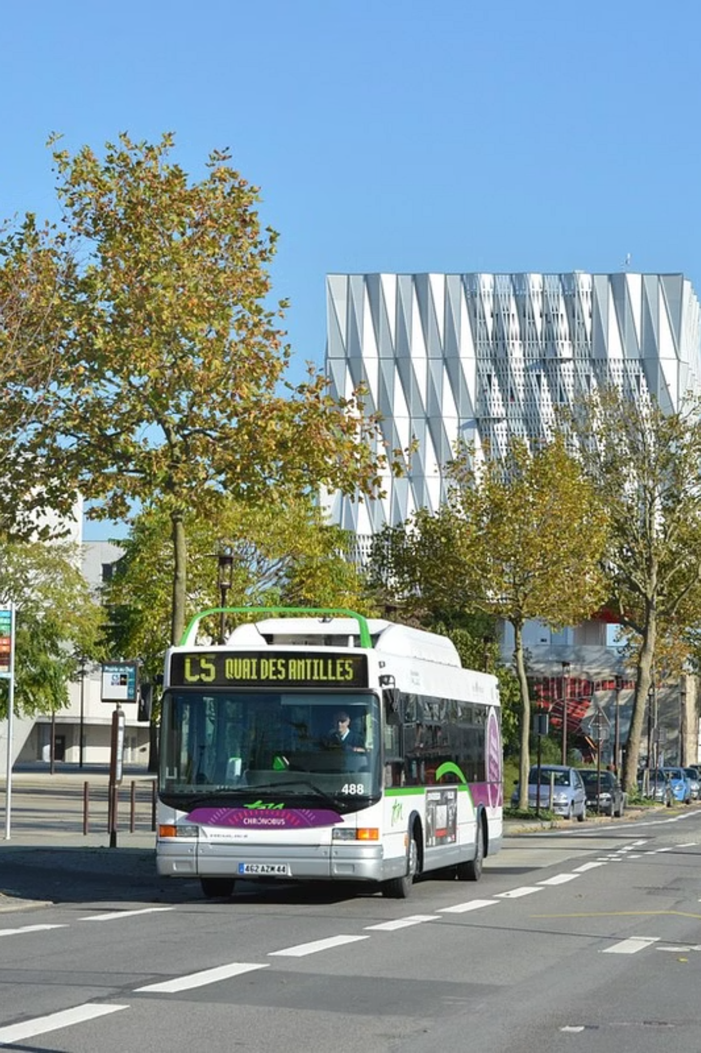
Le transport transforme le territoire (2/2)
La C5, levier de mutation — Prairie au Duc
1
Septembre 2013
Mise en service du Chronobus C5 — avant les premiers habitants.
2
2014
Livraison des premiers logements : desserte TC dès le 1er résident.
3
6 ha libérés
Démolition des halles SNCF nécessaire au tracé — seulement 15% strictement requis par la C5.
4
5 ans d'avance
Site du futur CHU débloqué bien avant le calendrier initial du projet urbain.
La ligne de bus n'a pas seulement amélioré la mobilité : elle a accéléré la transformation de tout un quartier.
Notes:
Sur l'île de Nantes, cet effet de levier du transport sur l'aménagement est particulièrement frappant. Regardons le quartier de la Prairie au Duc, à la pointe ouest de l'île.
La ligne C5 y est mise en service en septembre 2013. Les premiers logements, eux, ne seront livrés qu'en 2014. On a donc choisi délibérément d'arriver avec le bus avant les habitants — garantissant une desserte de qualité dès le premier résident, et évitant l'écueil inverse du transport en avance de phase.
Mais l'effet le plus spectaculaire est ailleurs. Le tracé de la C5 nécessite la démolition de halles SNCF qui occupaient des terrains entre la voie ferrée et le boulevard de la Prairie au Duc. Cette démolition, rendue inévitable par le projet de transport, libère en réalité bien plus que ce que la voirie du Chronobus requiert : elle dégage 6 hectares d'un seul tenant, dont seulement 15% étaient strictement nécessaires à la C5. Ce sont en fait les emprises du futur CHU qui se trouvent libérées — avec cinq ans d'avance sur le calendrier initial du projet urbain.
La ligne de bus n'a pas seulement amélioré la mobilité. Elle a accéléré la transformation de tout un quartier.

Slide 9
La cohérence : une nécessité, pas une option
Transport et urbanisme ne se succèdent pas dans le temps — ils doivent se co-construire. Sur l'île de Nantes, le concept de "figure paysagère" (équipe Smets/UaPS, phase 2) — trame est-ouest plantée, modes doux — a pour ossature précisément le tracé de la C5. Les deux sont nés ensemble, par un dialogue constant.
La simultanéité est aussi une nécessité technique et économique : ouvrir une tranchée pour le Chronobus une année, revenir pour l'assainissement l'année suivante, puis pour les arbres une troisième fois — c'est économiquement absurde et socialement inacceptable pour les riverains.
« Le projet de transport n'est pas une fin en soi : il doit être traité en cohérence avec le développement de la métropole. »
Demartial, 2012
Notes:
On commence à voir se dessiner une conclusion forte : transport et urbanisme ne se succèdent pas dans le temps, ils doivent se co-construire. La question n'est pas d'abord le transport, ensuite l'urbanisme ou l'inverse — c'est une interaction permanente, dans les deux sens.
Sur l'île de Nantes, cela prend une forme très concrète avec le concept de figure paysagère développé par l'équipe de maîtrise d'œuvre Smets / UapS pour la phase 2 du projet urbain. Cette figure paysagère, c'est une trame est-ouest généreusement plantée, qui fédère les différents quartiers de l'île. Or le tracé de la C5 en est précisément l'ossature. Les deux sont nés ensemble, par un dialogue constant.
Et la simultanéité n'est pas qu'une question de concept : c'est une nécessité technique et économique. Ouvrir une tranchée pour le Chronobus une année, revenir l'année suivante pour l'assainissement, puis une troisième fois pour les arbres — c'est économiquement absurde et socialement inacceptable pour les riverains qui subissent les chantiers. Transport et espace public doivent avancer ensemble.

Slide 10

Le défi de la coordination : qui fait quoi ?
Trois acteurs principaux aux logiques très différentes :
AOT — Nantes Métropole
Exploitant — SEMITAN
Aménageur — SAMOA
Planification métropolitaine, PDU, financement. Logique d'investissement et de projet à grande échelle.
Expertise technique et commerciale, gestion quotidienne. Logique de gestion et de coûts réguliers.
Connaissance fine du territoire, cohérence urbaine, espaces publics. Seul acteur à connaître l'île à court et long terme.
Selon Bonetti (CSTB, 2007), la phase de projet est souvent conçue sans suffisamment penser à la longue période de gestion et d'exploitation qui suivra.
Notes:
Pour coordonner transport et urbanisme, encore faut-il comprendre qui sont les acteurs en présence et ce qui les distingue. Le mémoire de Demartial en identifie trois principaux dans le cas nantais.
Nantes Métropole, en tant qu'Autorité Organisatrice des Transports, est responsable de la planification à l'échelle de l'agglomération. C'est elle qui a conçu le projet Chronobus et réalisé les quatre premières lignes. La SEMITAN, exploitant du réseau, est l'expert des contraintes techniques d'exploitation : largeurs de voirie pour un bus, portance des chaussées, hauteurs des quais, information voyageurs. Elle pense gestion quotidienne. La SAMOA, enfin, aménageur de l'île, est le seul acteur qui connaît précisément le territoire à court et long terme : où vivent les habitants, quels projets sont en gestation, comment le tissu urbain va évoluer.
Ces trois acteurs ont des logiques très différentes. Et l'un des problèmes fréquents dans les projets urbains, comme le souligne le chercheur Michel Bonetti du CSTB, c'est que la phase de projet est conçue sans suffisamment penser à la longue période de gestion et d'exploitation qui suivra.

Slide 11



La coordination à l'œuvre : la SAMOA maître d'ouvrage unique
Lignes C1–C4
MOA assurée par Nantes Métropole — le cadre classique.
Ligne C5
MOA confiée à la SAMOA — l'aménageur, non le transporteur.
SEMITAN repositionnée
En AMO (assistant à maîtrise d'ouvrage) : expertise d'exploitation sans doublon institutionnel.
Fondement du choix : seule la SAMOA maîtrise simultanément la connaissance du territoire et la capacité à créer des espaces publics de qualité. Elle est le "pivot" de la multi-organisation temporaire (Lizarralde, 2011) — chacun fait ce qu'il sait faire le mieux.
Notes:
Face à cette complexité, le cas nantais illustre une réponse institutionnelle originale. Pour les quatre premières lignes du Chronobus, la maîtrise d'ouvrage a été assurée par Nantes Métropole — le cadre classique. Mais pour la ligne C5, sur l'île de Nantes, le choix a été fait de confier cette maîtrise d'ouvrage à la SAMOA, l'aménageur du territoire.
Ce choix a une logique territoriale évidente : la SAMOA est le seul acteur qui, à la date de lancement du projet, maîtrise précisément ce que sera l'île de Nantes à l'horizon 2030. Elle sait où arriveront les habitants, où sera le CHU, comment se transformeront les friches industrielles. Sans cette connaissance, concevoir la C5 revient à dessiner une ligne sans comprendre le territoire qu'elle dessert.
La SEMITAN, qui aurait pu être une maîtrise d'ouvrage concurrente, est repositionnée comme assistante à maîtrise d'ouvrage — elle apporte son expertise d'exploitation au service du projet commun. C'est un repositionnement élégant : chacun fait ce qu'il sait faire le mieux.

Slide 12
Effets de la coordination : synergies économiques et foncières
Synergies économiques
Synergie foncière — Prairie au Duc Sud
MOE mieux rémunérée sur budget global → taux plus faible → économie nette
Mutualisation des coûts d'installation de chantier
OPC commun → meilleure tenue des plannings
CSPS et CT avec visibilité globale → chantiers mieux sécurisés
6 ha de propriétés SNCF/RFF acquis en une seule opération, alors que seulement 15% étaient strictement nécessaires à la voirie C5.
→ Quartier rendu viable bien avant les premières estimations. Un projet séparé n'aurait ni la vision ni la légitimité pour prendre cette décision.
Notes:
Quels sont les effets concrets de cette coordination ? Le premier, très visible, est la simplification du jeu d'acteurs. Le mémoire compare deux scénarios : si la C5 avait été conduite par deux maîtrises d'ouvrage distinctes — la SAMOA pour le projet urbain, la SEMITAN ou Nantes Métropole pour le Chronobus — on dénombre environ vingt acteurs avec de nombreux doublons : deux équipes de maîtrise d'œuvre, deux coordinateurs sécurité, deux contrôleurs techniques.
Avec la SAMOA comme MOA unique, ce nombre tombe à douze. Une seule équipe de maîtrise d'œuvre couvre les deux projets. Les entreprises font en une seule intervention ce qui aurait nécessité plusieurs passages : voirie, réseaux, paysage. Les riverains et les promoteurs n'ont qu'un seul interlocuteur.
Ce dernier point n'est pas anodin. La SAMOA peut répondre à un habitant à la fois sur la date du chantier Chronobus devant chez lui et sur l'immeuble en construction de l'autre côté de la rue. Elle peut informer un promoteur sur les opportunités créées à la fois par l'arrivée du bus et par celle du futur CHU. Avec deux MOA, cet habitant et ce promoteur auraient eu deux portes à frapper.

Slide 13
Effets de la coordination : la qualité de l'espace public
Créer de beaux espaces publics durables est le cœur de métier d'un aménageur — ni l'exploitant ni l'AOT ne disposent de cette expertise opérationnelle.
Tronçon central — façade à façade
Un investissement délibéré
Un nouveau visage pour l'île
40% du budget total pour seulement 25% du linéaire — rendu possible uniquement parce que l'aménageur portait les deux projets simultanément.
La C5 préfigure la phase 2 du projet urbain et donne une identité forte au faubourg central de l'île.
Bd Vincent Gâche, Bd Babin Chevaye, Allée Paul Nizan : plus d'1 km entièrement refait — larges trottoirs, pistes cyclables, plantations généreuses.
Notes:
Les gains économiques de la coordination sont réels et multiples. Une équipe de maîtrise d'œuvre travaillant sur un budget global plus élevé peut accepter un taux de rémunération plus faible — ce qui génère une économie directe pour le maître d'ouvrage. La mutualisation des installations de chantier, des contrôles techniques, des coordinateurs sécurité produit d'autres économies.
Mais c'est peut-être sur le foncier que la synergie est la plus spectaculaire. Pour le secteur Prairie au Duc Sud, la SAMOA doit acquérir des terrains appartenant à la SNCF et à RFF. Si seules les emprises strictement nécessaires à la voirie du Chronobus avaient été achetées, cela représentait 15% d'un site de 6 hectares. Mais parce que la même entité porte à la fois le projet de transport et le projet urbain, elle a pu acquérir la totalité du site en une seule opération — débloquant ainsi le futur quartier avec plusieurs années d'avance sur les prévisions initiales.
Un projet séparé n'aurait jamais pu prendre cette décision. Il n'en aurait ni la vision ni la légitimité.

Slide 14
Les limites de la coordination intégrée
Limite 1 — Sectorisation institutionnelle
Limite 2 — complexification pour la SAMOA
Acteurs publics organisés par secteur → résistances au décloisonnement
Rivalités entre institutions aux périmètres qui se recoupent
Question sensible : qui capte les plus-values foncières engendrées par le TC ? (SAMOA côté public, promoteurs privés côté Bd Vincent Gâche)
Ce qui simplifie la vie des acteurs extérieurs complique celle du pivot
Validations à recueillir : SEMITAN, Nantes Métropole, assainissement, éclairage, régulation trafic…
Délais de conception allongés en phase projet
Solution partielle : comités dédiés et processus formalisés en amont
Notes:
Le troisième effet de la coordination est peut-être le plus visible : la qualité des espaces publics créés. C'est sur ce point que la SAMOA, en tant qu'aménageur, fait la différence face aux alternatives que seraient la SEMITAN ou Nantes Métropole.
Créer de beaux espaces publics durables est le cœur de métier d'un aménageur. Ni l'exploitant de réseau, ni l'autorité organisatrice des transports ne disposent de cette expertise opérationnelle. Sans coordination des maîtrises d'ouvrage, le Chronobus aurait obtenu ses couloirs de bus, mais les espaces publics traversés seraient restés en l'état — ou auraient été réaménagés plus tard, avec tous les désagréments d'une seconde tranche de travaux.
Le résultat sur le tronçon central de la C5 est éloquent. Sur plus d'un kilomètre, les boulevards Vincent Gâche, Babin Chevaye et l'allée Paul Nizan sont entièrement refaits façade à façade — de limite privée à limite privée. Larges trottoirs, pistes cyclables, plantations généreuses. Ce tronçon représente 40% du budget total pour seulement 25% du tracé : un investissement délibéré dans la qualité durable, rendu possible uniquement parce que l'aménageur portait les deux projets à la fois.

Slide 15

Synthèse : ce que le cas nantais nous apprend
Analyse multicritère — adapté de Demartial, 2012
Critère
MOA séparées
MOA réunies (SAMOA)
Qualité espaces publics
Limité aux contraintes TC
Façade à façade, ambition complète ✓
Prise en compte exploitation
Lien MOA/exploitant direct ✓
Circuit de validation plus long
Jeu d'acteurs
~20, doublons, pas d'interface unique
~12, une MOE, un référent ✓
Coûts et délais
Multiplication des coûts
Mutualisation, économies ✓
Cohérence des deux projets
Pertes d'information
Cohérence garantie ✓
Vue d'ensemble
Bonne cohérence TC métropolitaine ✓
Bonne cohérence urbaine locale ✓
La coordination est bénéfique sur presque tous les critères. Les nuances restent gérables : la SEMITAN en AMO répond à la première, la convention SAMOA/Nantes Métropole à la seconde.
Notes:
ce modèle de coordination intégrée a aussi ses limites, et le mémoire les analyse avec rigueur.
La première est institutionnelle. La gouvernance urbaine s'est construite par secteurs, et chaque acteur défend son pré carré. Quand la SAMOA sort de son périmètre traditionnel pour piloter un projet de transport, des résistances apparaissent. La question de la captation des plus-values foncières est particulièrement sensible : l'arrivée d'un BHNS valorise les terrains riverains, et la question de qui a le droit d'en bénéficier — aménageur public ou promoteurs privés — peut devenir un frein à la coopération.
La seconde limite est organisationnelle et touche la SAMOA elle-même. Si le montage simplifie la vie de tout le monde autour d'elle, il complexifie considérablement la sienne : elle doit recueillir les validations de la SEMITAN, de Nantes Métropole, et de tous les services techniques de la collectivité liés aux deux projets à la fois. Les délais de validation en phase de conception s'allongent. La SAMOA a répondu en créant des comités dédiés et des procédures formalisées — une solution utile, mais partielle.

Slide 16
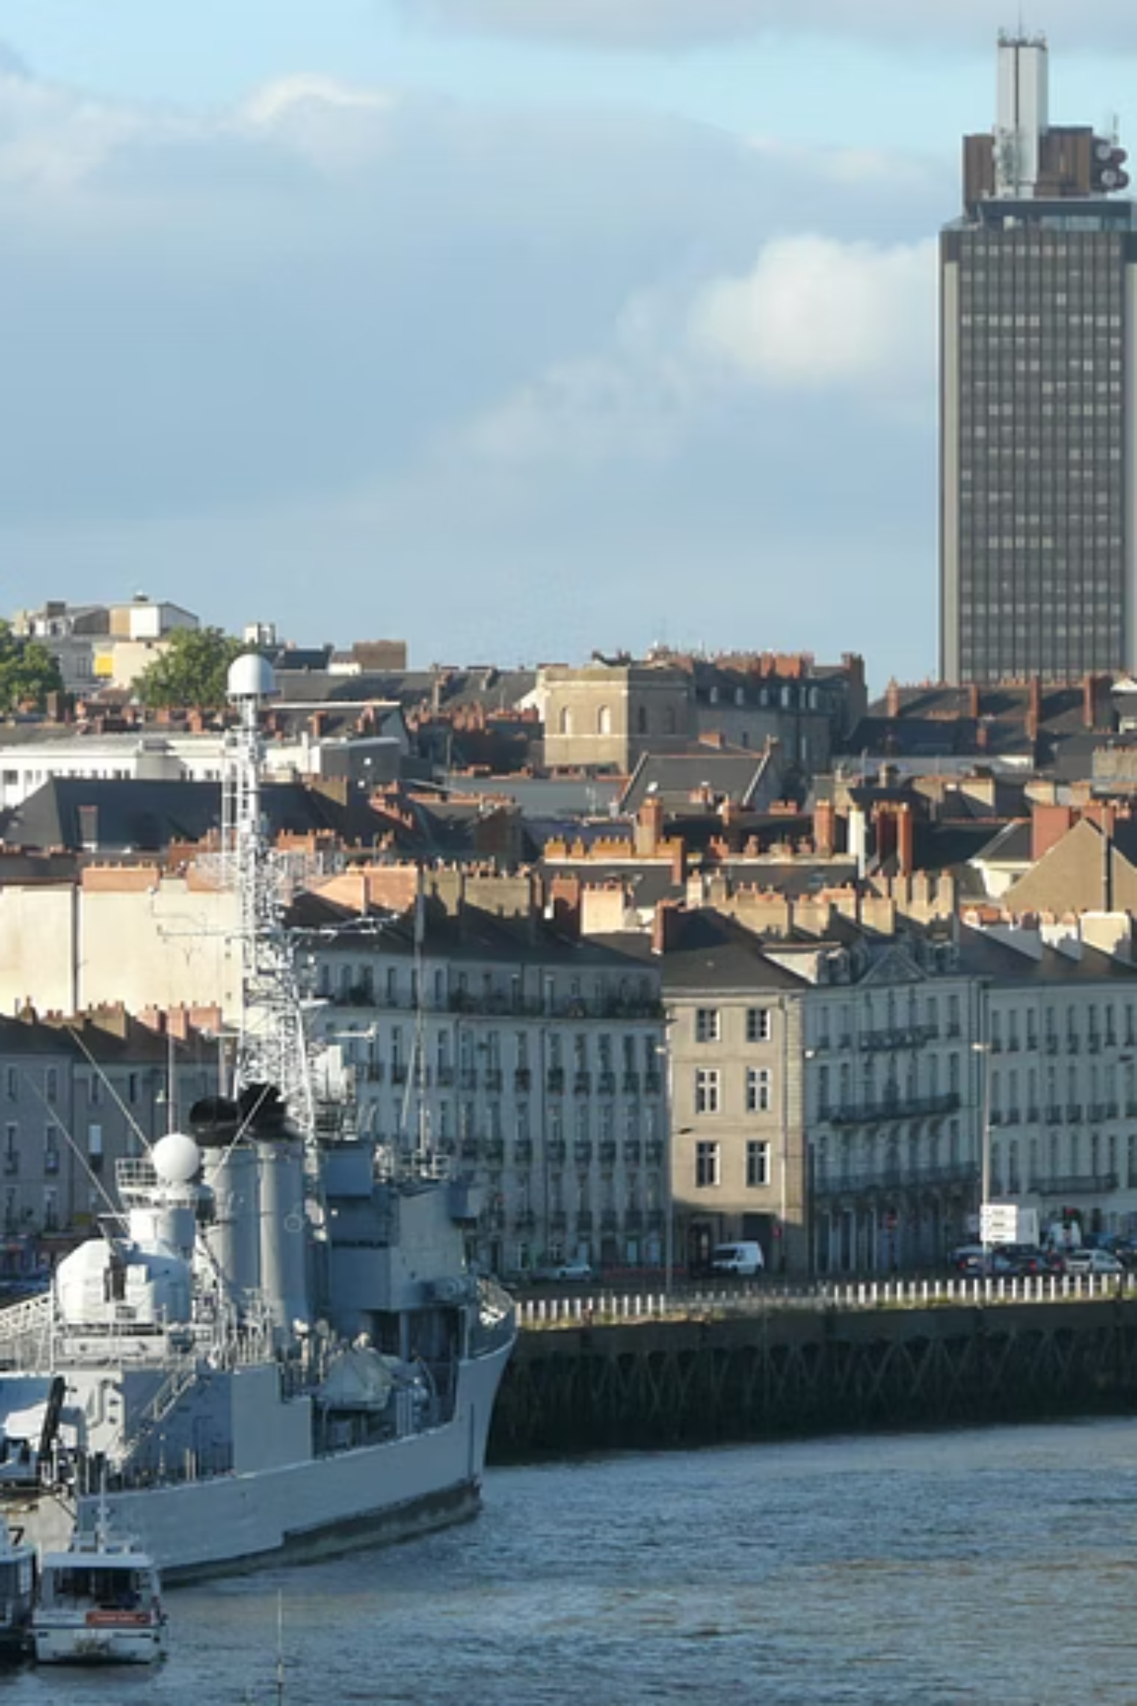
Conclusion : Vers une gouvernance intégrée
1
Relation bidirectionnelle
2
Coordination active et formalisée
Le territoire génère le besoin de TC, et le TC transforme le territoire. Ces deux mouvements sont simultanés et se nourrissent mutuellement.
Elle produit des résultats concrets : espaces publics de qualité, économies d'échelle, simplification du jeu d'acteurs, accélération du développement urbain.
3
Conditions nécessaires
Territoire en forte mutation, projet urbain structuré, volonté politique, acteur fédérateur légitime. Cas similaires : Lyon Confluence, plateau de Saclay.
« L'aménageur est le seul acteur en mesure de garantir la cohérence urbaine territoriale. » — Demartial, 2012
PLANIFICATION PARTAGÉE
SIMULTANÉITÉ
ACTEUR FÉDÉRATEUR
Notes:
Le mémoire synthétise sa démonstration dans une analyse multicritère que vous avez sous les yeux. Elle compare les deux grandes options possibles : deux maîtrises d'ouvrage indépendantes d'un côté, une maîtrise d'ouvrage unique portée par l'aménageur de l'autre.
Le bilan est clair : sur presque tous les critères — qualité des espaces publics, lisibilité du jeu d'acteurs, coûts, cohérence du projet — le montage intégré l'emporte. Les nuances portent essentiellement sur la prise en compte des contraintes d'exploitation, où le lien direct avec l'exploitant est plus facile dans un montage séparé, et sur la vue d'ensemble à l'échelle métropolitaine, qui reste plus naturellement portée par l'AOT.
Mais ces nuances sont gérables — la SEMITAN repositionnée en AMO répond à la première, et la convention entre Nantes Métropole et la SAMOA répond à la seconde. Ce ne sont pas des obstacles rédhibitoires à la coordination.

Slide 17
Sources mobilisées
Voici les principales sources de littérature citées par Demartial (2012) et leurs apports principaux :
Blais & Maur (2009)
Lizarralde et al. (2011)
Les contrats d'axe grenoblois
Le concept de multi-organisation temporaire (MOT)
Gallez (2010)
Nessi & Delpirou (2009)
La coordination urbanisme-transport
Rivalités institutionnelles, cas romain
Bonetti / CSTB (2007)
Offner (2002)
La gestion urbaine durable
Le rôle de l'AOT, la loi LOTI
Notes:
Pour conclure, que retenir de ce cas ?
Premièrement, la relation entre transport et urbanisme n'est pas à sens unique. Le territoire génère le besoin de transport — et le transport transforme le territoire. Ces deux mouvements sont simultanés, continus, et se nourrissent mutuellement. Les ignorer, c'est se condamner à des incohérences spatiales coûteuses.
Deuxièmement, l'île de Nantes montre qu'une coordination active et formalisée entre les deux projets produit des résultats concrets et mesurables : espaces publics de qualité, économies d'échelle, simplification du jeu d'acteurs, accélération du développement urbain.
Troisièmement — et c'est peut-être la leçon la plus difficile à tirer — cette coordination ne se décrète pas. Elle suppose un acteur capable de porter simultanément les deux logiques, une volonté politique forte pour dépasser les silos institutionnels, et un territoire suffisamment en mutation pour que la valeur ajoutée de la coordination soit évidente.
D'autres territoires en France sont dans des situations similaires — Lyon Confluence ou notre cher plateau de Saclay. La vraie question ouverte est : comment institutionnaliser ce dialogue, au-delà des cas particuliers et des volontés individuelles ?

